Slide 1
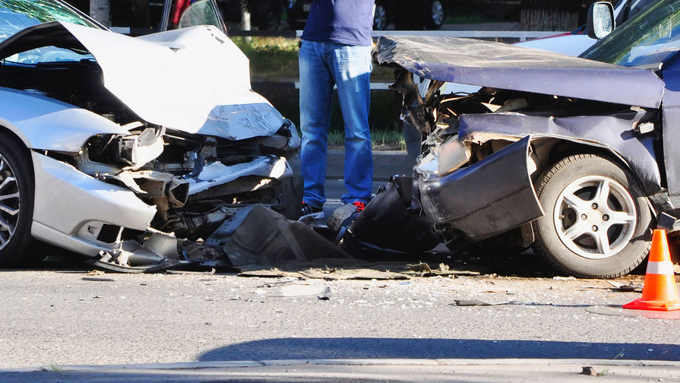
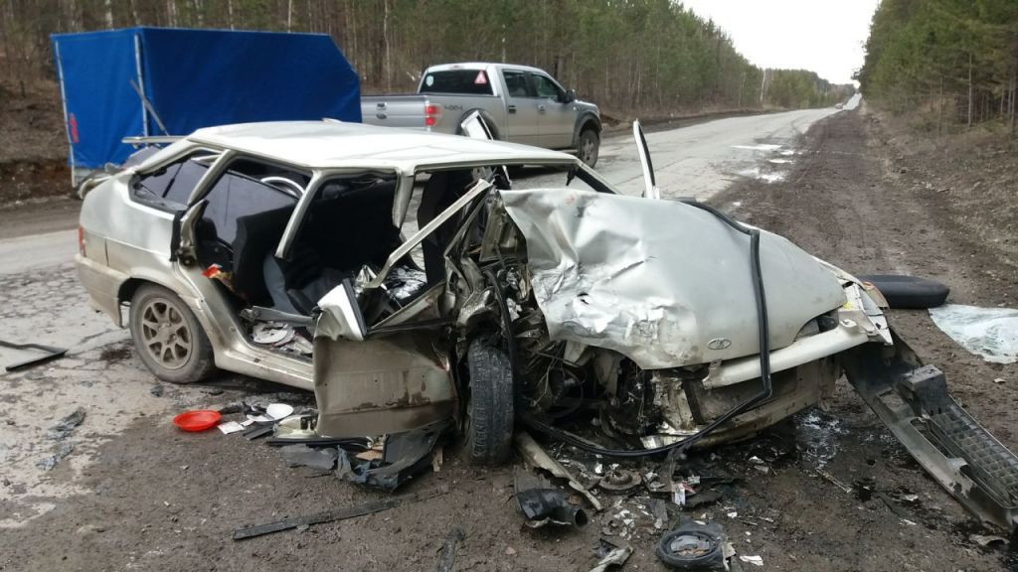
дОрожно-транспортные происшествия(ДТП)
ДТП – это транспортная авария, возникшая в процессе дорожного движения с участием транспортного средства и повлекшая за собой гибель людей и (или) причинения им тяжелых телесных повреждений, повреждения транспортных средств, дорог, сооружений, грузов или иной материальный ущерб. Ежегодно в мире в ДТП погибает более 300 тысяч человек, а общее число, получивших травмы, превышает 15 миллионов человек.
В РБ ежегодно происходит от 7 до 8 тыс. ДТП, при этом ежегодно погибают 1,5 – 2 тысячи человек, травмы и ранения получают несколько тысяч человек, многие становятся инвалидами.

Slide 2
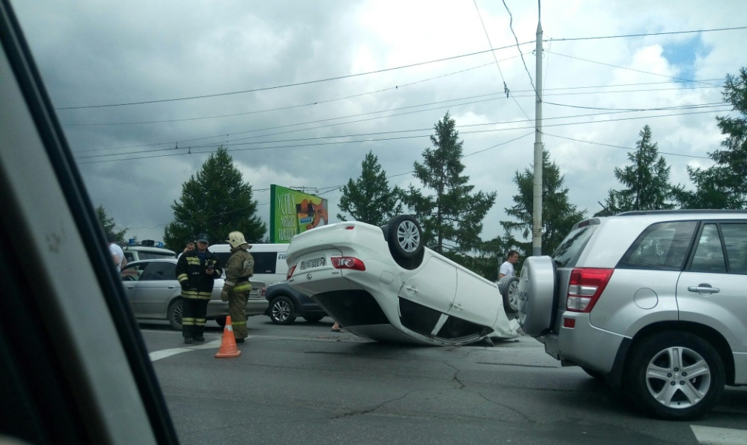
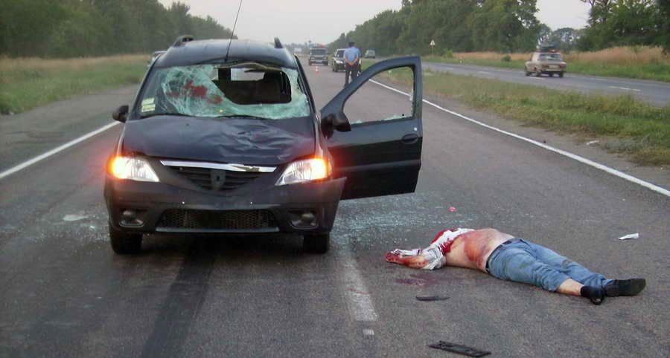
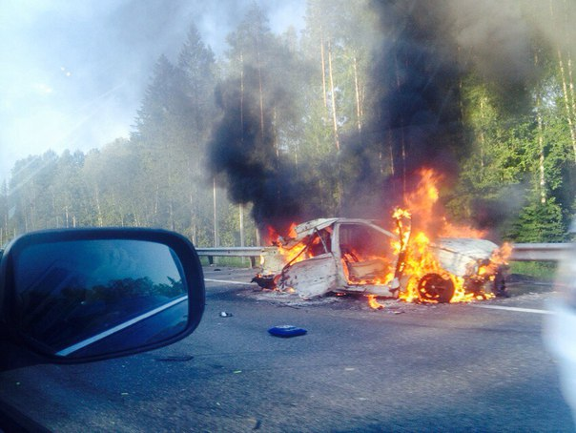
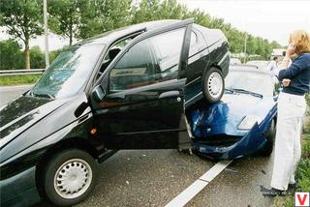
Классификация ДтП
Различают следующие виды ДТП: - наезды на людей и другие подвижные объекты, находящиеся в полосе движения автомобиля; - наезды на неподвижные объекты (в том числе и на стоящие на дороге транспортные средства); - столкновение автомобилей друг с другом и другими средствами; - опрокидывание транспортных средств в результате заноса, потери управления, неблагоприятных дорожных условий, применением водителем резких или неправильных приемов управления.

Slide 3
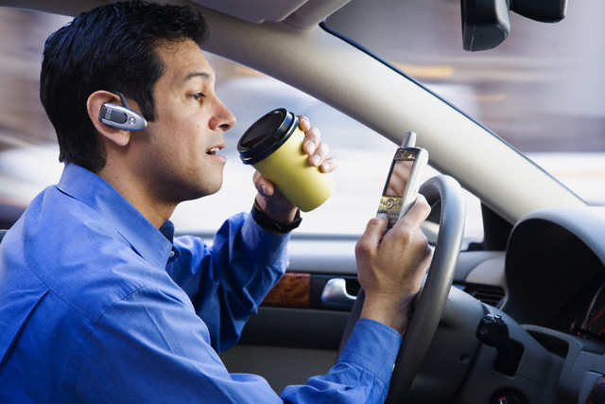
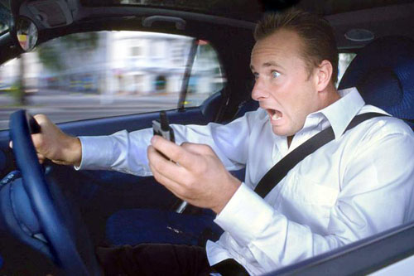
Основные причины ДтП
-низкий профессиональный уровень отдельных водителей;
-невоспитанность;
-беспечность и самонадеянность как водителей так и пешеходов;
-управление автомобилем в нетрезвом состоянии,
-неисправности машины;
плохие дороги;
неблагоприятные метеорологические условия и др.

Slide 4
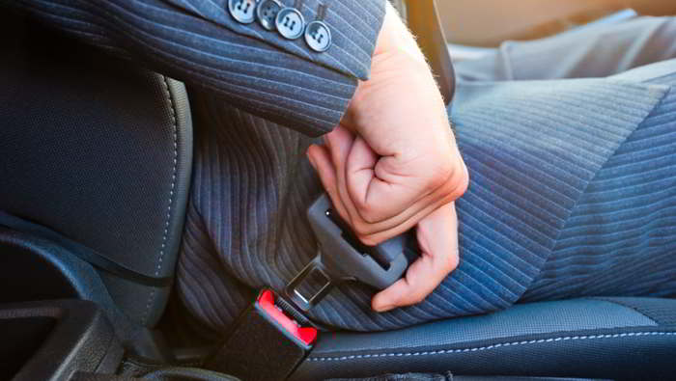
поСледствия дТП
А в результате ДТП в любом случае наступают негативные последствия, будь то поломка автомобиля, травмирование или гибель людей. И здесь весьма важно понимать, что водитель и пассажиры в состоянии влиять на тяжесть возможных последствий. Речь идет о нехитром устройстве, которое уже более 50-ти лет верой и правдой служит человечеству, ежегодно спасая на дорогах тысячи людских жизней. Имя этому устройству – ремень безопасности.

Slide 5
Главное соблюдать пдд и соблюдать самодисциплину

